Slide 1
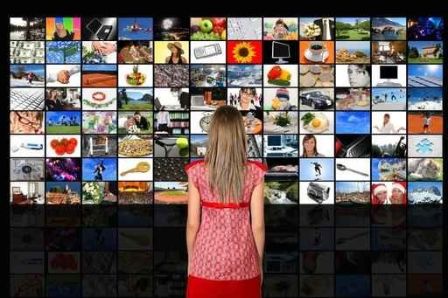
Телебачення: погляд у світ

Slide 2
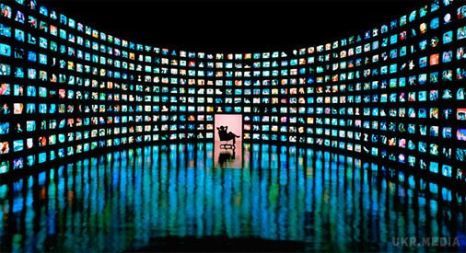
Ми живемо в епоху глобального панування медіа. Чи розуміємо значення таких поширених слів, як медіа-культура, медіа-простір, медіа-освіта, медіа- технології? Медіа всебічно впливають на всі сфери діяльності людини — від пізнання до дозвілля.

Slide 3
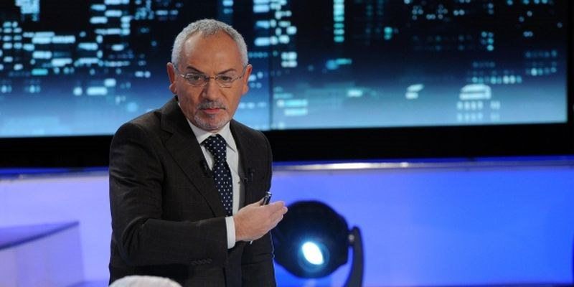
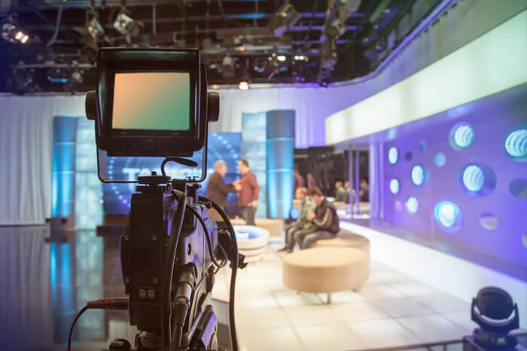
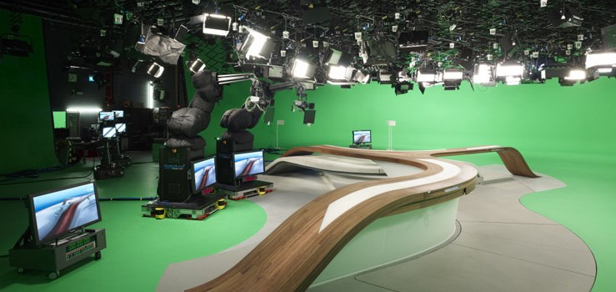
Кожній людині потрібна медіа-грамотність, щоб критично сприймати інформацію.
До медіа зараховують друковані видання, фотографію, пресу, кінематограф, відео, радіо, телебачення, звукозапис та Інтернет.
Медіа (від лат. media — засіб) - засоби передавання, зберігання та відтворення інформації, призначені для її донесення крізь просторові, часові чи інші перепони.
Медіа - засоби масової комунікації та інформації, до яких належать друковані видання, фотографія, преса, кінематограф, відео, радіо, телебачення, звукозапис та Інтернет.

Slide 4
З-поміж усіх засобів масової інформації найпотужніший вплив має телебачення.
Основні функції:
хронікальна (оперативне подання інформації — соціально-політичної, економічної, культурної, спортивної тощо);
просвітницька та освітньо- виховна (поширення знань із різних галузей науки, культури; залучення до загальнолюдських цінностей);
розважальна (забезпечення змістовного і цікавого дозвілля, отримання насолоди від інформації, що сприймають);
рекламна (повідомлення, оголошення, довідки, інформація).

Slide 5
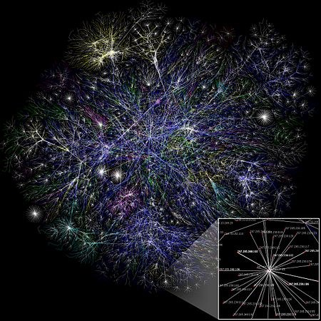
Телебачення — виробництво аудіовізуальних програм і передач або комплектування придбаних аудіовізуальних продуктів та їх поширення незалежно від технічних засобів.

Slide 6

У наш час супутником телебачення став ІНТЕРНЕТ

Slide 7
Проте саме телебачення є одним із основних джерел пізнання художніх цінностей та інструментом популяризації мистецтва в різних регіонах. Не виходячи з дому, ми можемо віртуально відвідати музей і театр, послухати музику, переглянути улюблений кінофільм.

Slide 8

Телебачення є одним із основних джерел пізнання художніх цінностей та інструментом популяризації мистецтва в різних регіонах. Не виходячи з дому, ми можемо віртуально відвідати музей і театр, послухати музику, переглянути улюблений кінофільм.
Наведіть приклади телепередач і телепрограм. Яким з них ви надаєте перевагу? Чому?

Slide 9


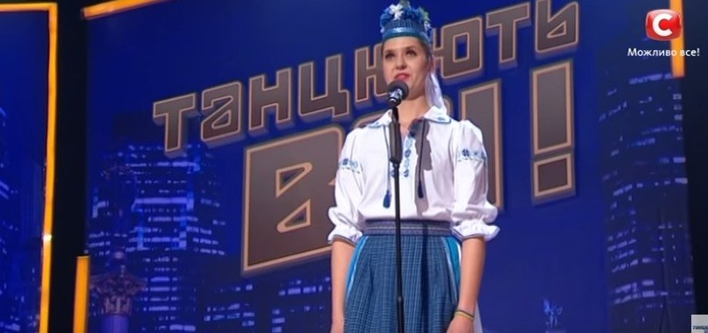
Програма на телебаченні — це об’єднана творчою ідеєю сукупність передач, яка має постійну назву і транслюється в ефірі з певною періодичністю.
Передачею називають змістовно завершену частину телепрограми, що має відповідну назву, обсяг трансляції, авторський знак і може бути використана незалежно від інших частин програми.
Телебачення разом з кіно і відео належать до так званих екранних мистецтв, яким притаманні спільні засоби художнього вираження. Телебачення як вид художньої творчості має специфічну мову: зображально-виражальні засоби і сукупність технічних прийомів, за допомогою яких автор втілює свій задум.

Slide 10
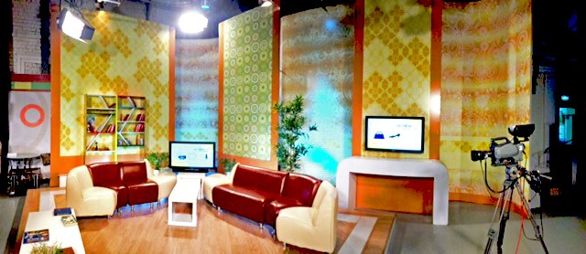
Успіх телепередач залежить від естетичного оформлення телестудії. Для кожної програми, проекту створюють відповідний дизайн. Щоб оформити
інтер’єр, застосовують сучасне обладнання, цифрові технології, також враховують телевізійні особливості. Це потребує від дизайнерів знання художніх і технічних аспектів телемистецтва

Slide 11
Звукове оформлення на телебаченні, як і в кіно, є дуже важливим елементом художньої мови.
Звуковий ряд на телеекрані існує у трьох формах: слово, музика і шуми, які можуть звучати в кадрі і поза ним.
За допомогою музики — вокальної чи інструментальної, камерної чи симфонічної тощо — виражаються почуття та емоції героїв або самих авторів.
Іноді музика стає «першою скрипкою» телепроектів.

Slide 12
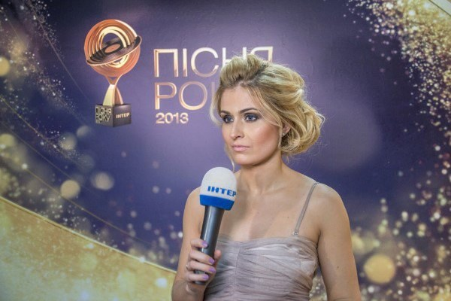

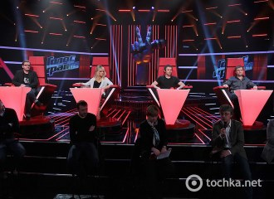
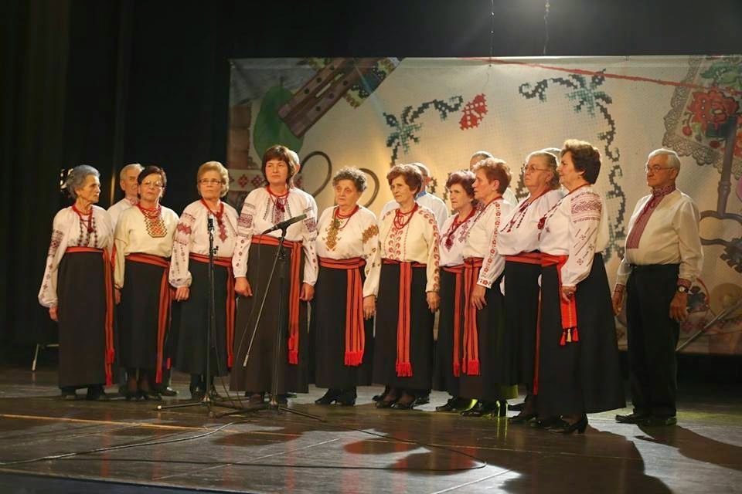
Яка музична телепрограма найбільше запам’яталась і чому?

Slide 13
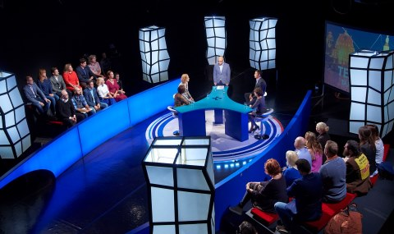
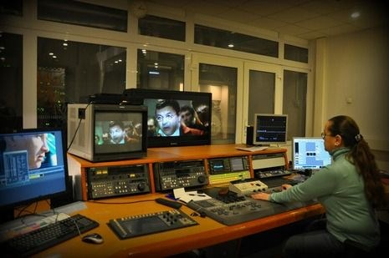
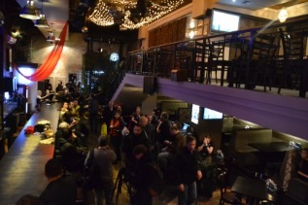
На телебаченні працюють люди різних професій. Тут створюють суто телевізійні художні продукти: телемости, відеокліпи, телепередачі, телешоу, телесеріали тощо, над якими працюють сценаристи, режисери, актори, звукорежисери, освітлювачі та інші фахівці кіно і телебачення.

Slide 14
Невід’ємною складовою сучасного телебачення є телевізійне кіно: анімаційні, неігрові та ігрові короткометражні фільми, телевізійні фільми, серіали.

Slide 15
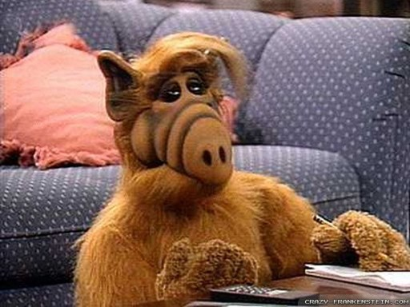
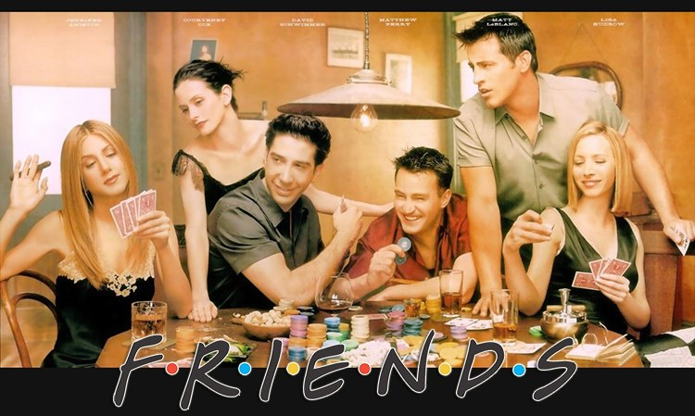
Найкращі телесеріали останніх 20 років
Ці екранні твори знімають спеціально для телебачення, а не для прокату в кінотеатрах, тому у процесі їх створення враховуються технічні можливості телемистецтва і особливості його сприймання телеглядачами.

Slide 16

Виготовити рекламний буклет для українського кінофільму. Прочитати с.160-164.

